Slide 1
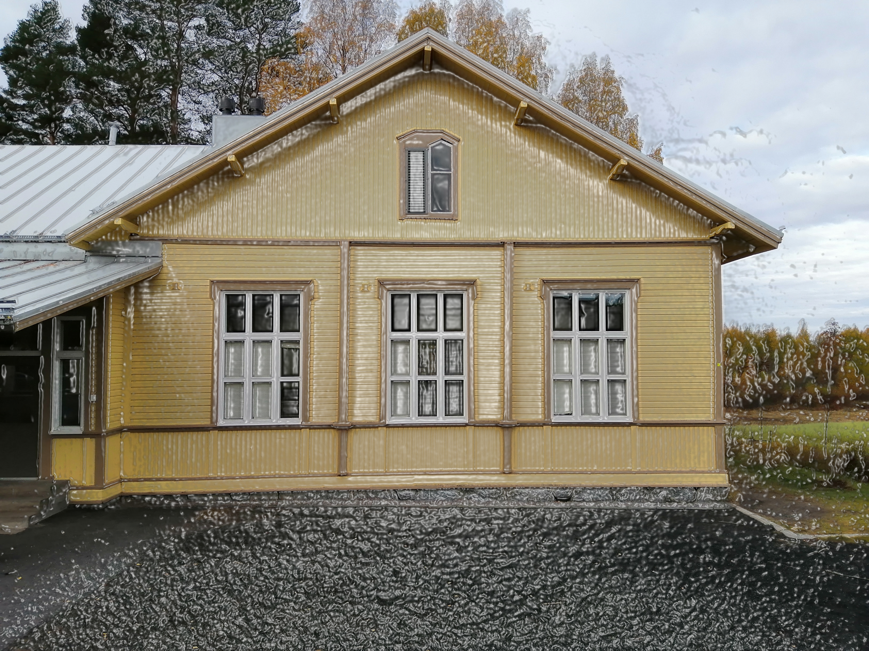
Ympäristö
Aidosti
Yhdessä

Slide 2
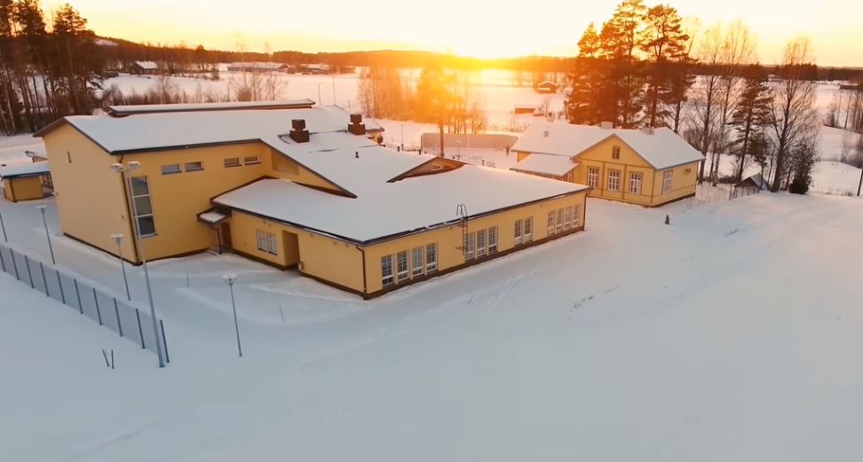
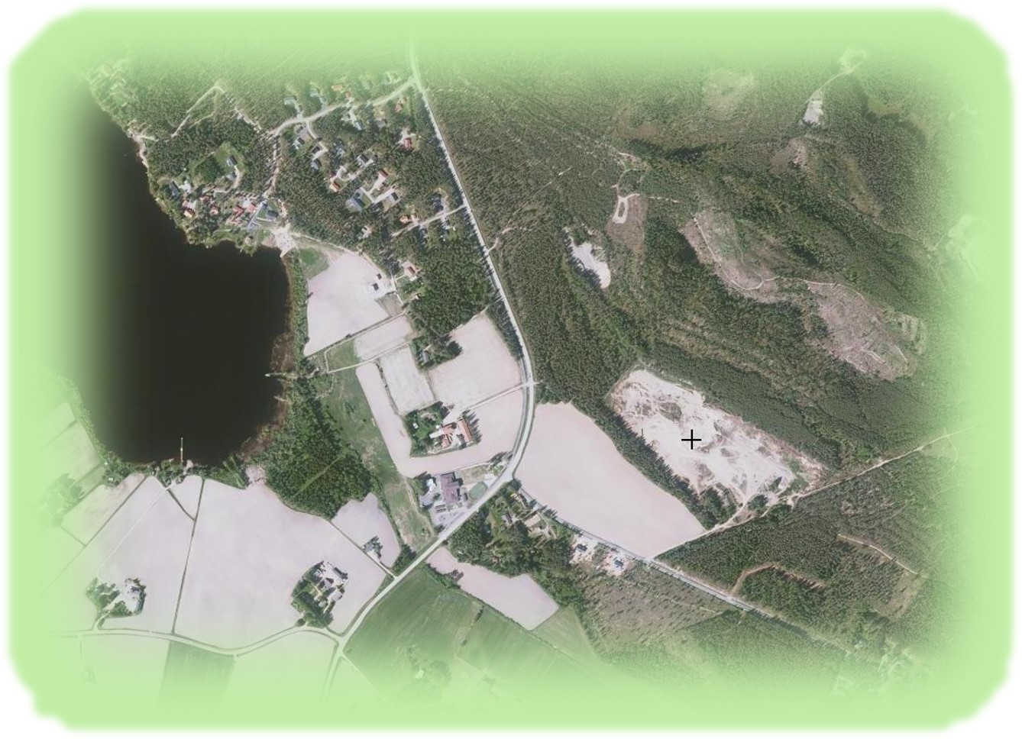
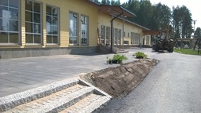
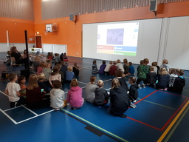
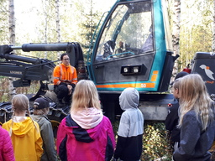
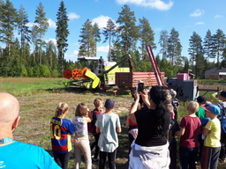

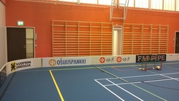
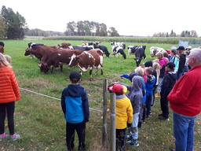
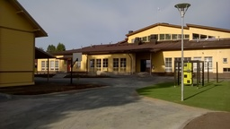
Käärmelahden koulu

Slide 3
KOULUMME ARVOT
Ympäristö
KIERRÄTYS
LUONTO
SIISTEYS
KESTÄVÄ KEHITYS
TURVALLISUUS
YHTEISÖLLISYYS
VASTUULLISUUS
LUONNOSSA LIIKKUMINEN
PUHTAUS
Aidosti
KYLÄKOULUMAISUUS
AVOIMMUUS
OMANA ITSENÄ OLEMINEN
OIKEASTI TEKEMINEN
AJASSA ELÄMINEN
TOISTEN KUNNIOITTAMINEN
VÄLITTÄMINEN
SUVAITSEVAISUUS
KOHTELIAISUUS
Yhdessä
YHTEISTYÖ
AUTTAMINEN
YHTEISÖLLISYYS
REHELLISYYS
KANNUSTUS
KUNNIOITUS
KYLÄYHTEISÖ
KIUSAAMATTOMUUS
LUOTTAMUS

Slide 4
Kierrätys

Slide 5
Luonto

Slide 6
Siisteys

Slide 7
Kestävä kehitys

Slide 8
Turvallisuus

Slide 9
Yhteisöllisyys

Slide 10
Vastuullisuus

Slide 11
Luonnossa liikkuminen

Slide 12
Puhtaus

Slide 13
Kyläkoulumaisuus

Slide 14
Avoimuus

Slide 15
Omana itsenä oleminen

Slide 16
Oikeasti tekeminen

Slide 17
Ajassa eläminen

Slide 18
Toisten kunnioittaminen

Slide 19
Välittäminen

Slide 20
Suvaitsevaisuus

Slide 21
Kohteliaisuus

Slide 22
Yhteistyö

Slide 23
Auttaminen

Slide 24
Yhteisöllisyys

Slide 25
Rehellisyys

Slide 26
Kannustus

Slide 27
Kunnioitus

Slide 28
Kyläyhteisö

Slide 29
Kiusaamattomuus

Slide 30
Luottamus

